Slide 1
Bilan de développement
Godier Alban
Vaudour Matteo
Voisin Noah

Slide 2
Sommaire
01
02
03
04
05
06
Besoin
Interface et base de données
Onglet client
Onglet commande
Onglet stock
Conclusion

Slide 3
01
Besoin

Slide 4
Contexte
Concevoir une application pour digitaliser au moins 3 de ses processus :
Gestion du personnel
Gestion des clients
Gestion des commandes
Gestion du stock
Gestion des statistiques

Slide 5
02
Interface et BDD

Slide 6
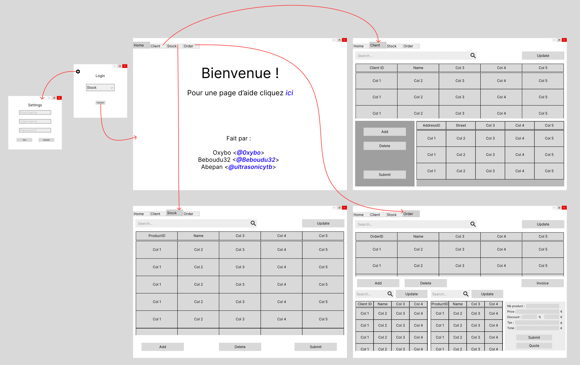
Pré-Interface

Slide 12
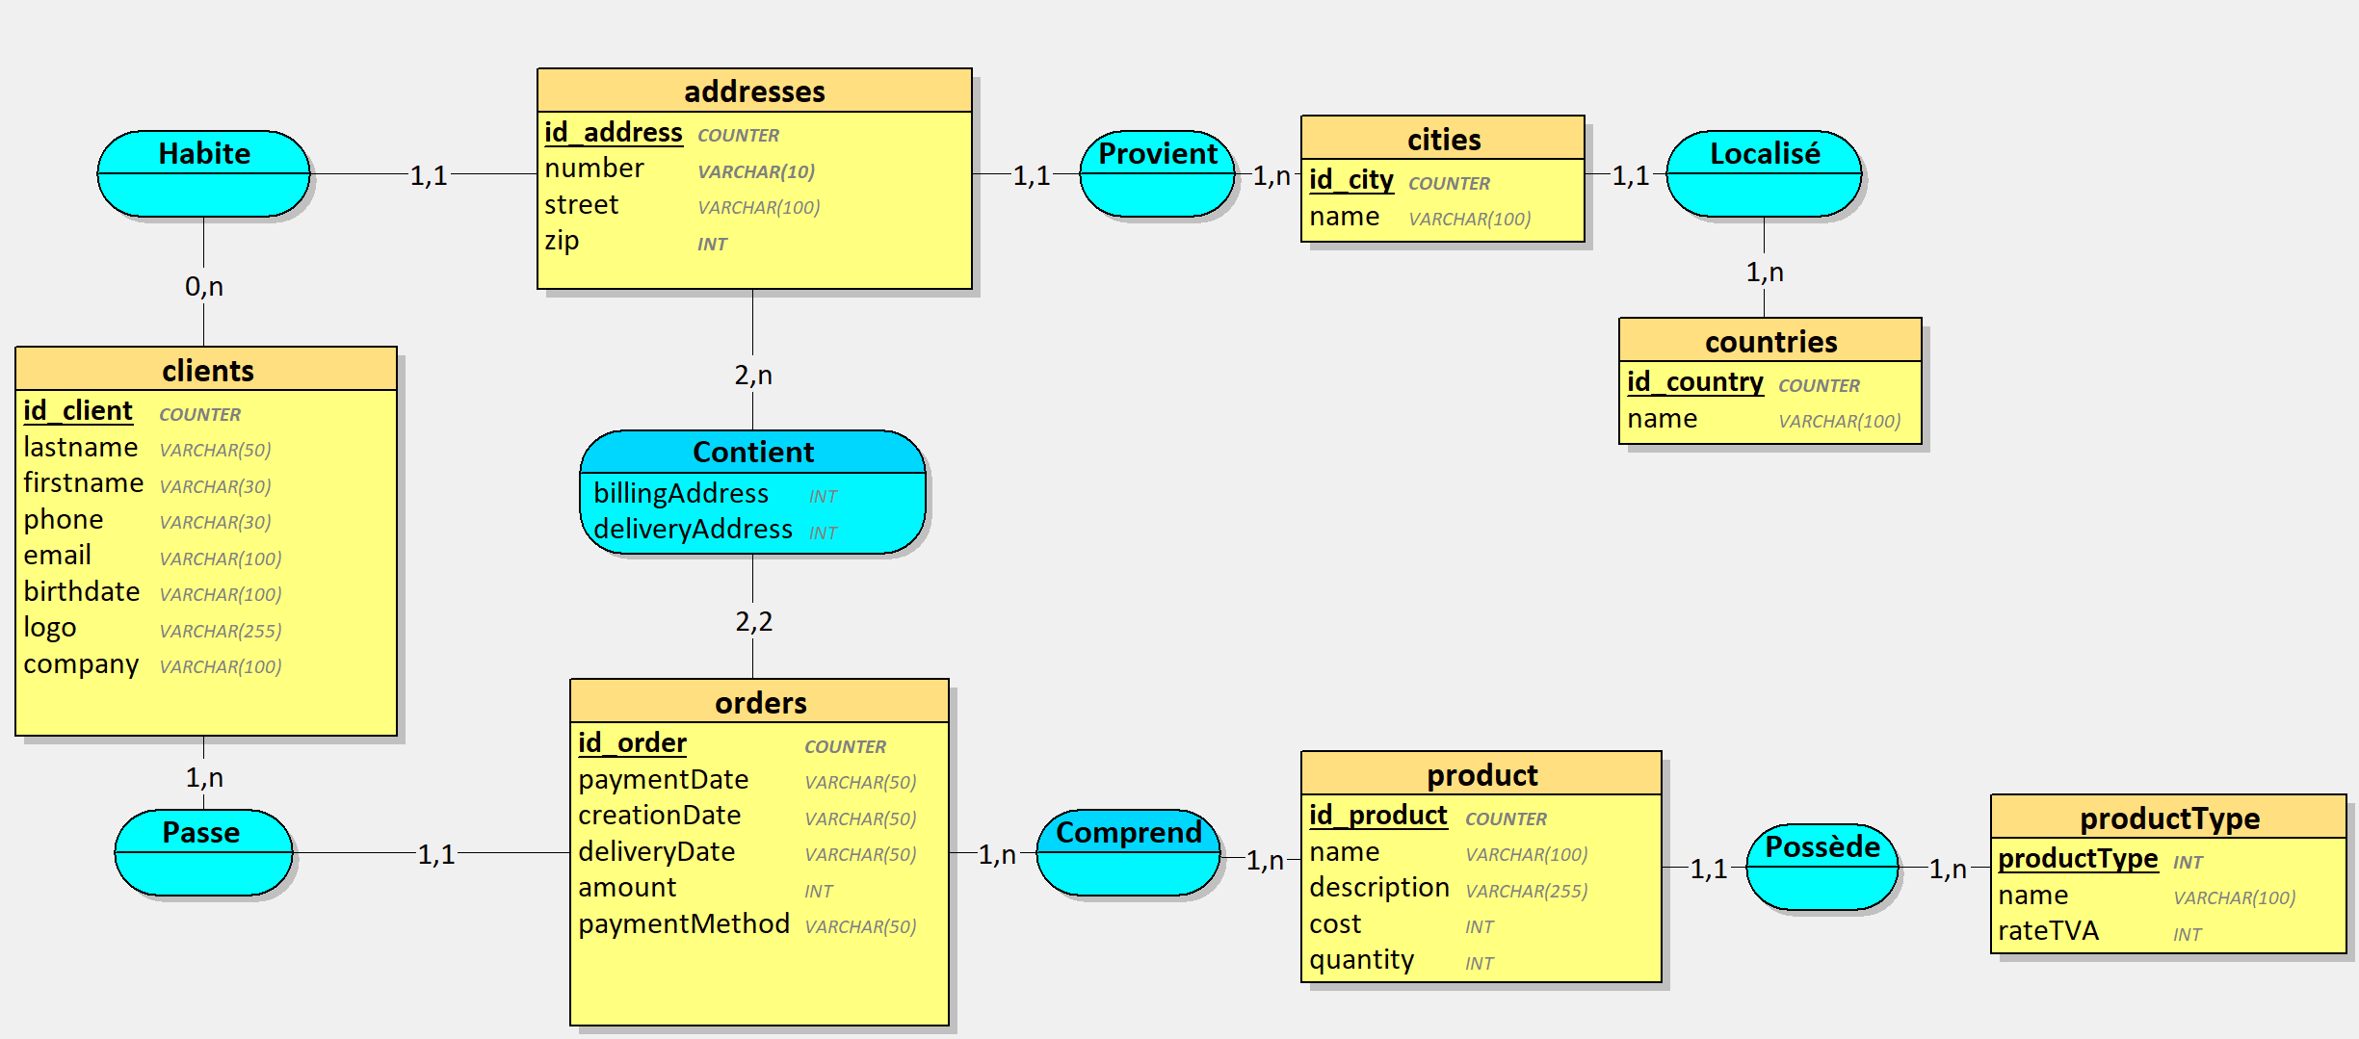
Diagramme MCD

Slide 13
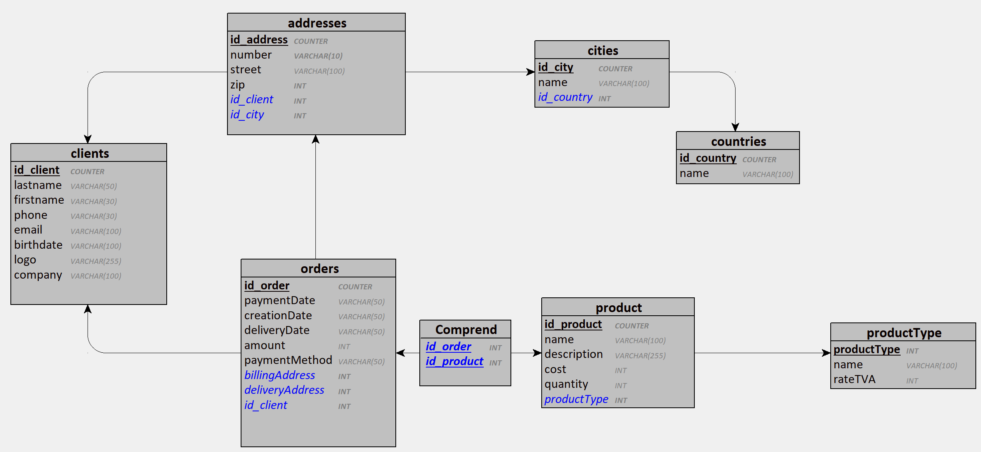
Diagramme MLD

Slide 14
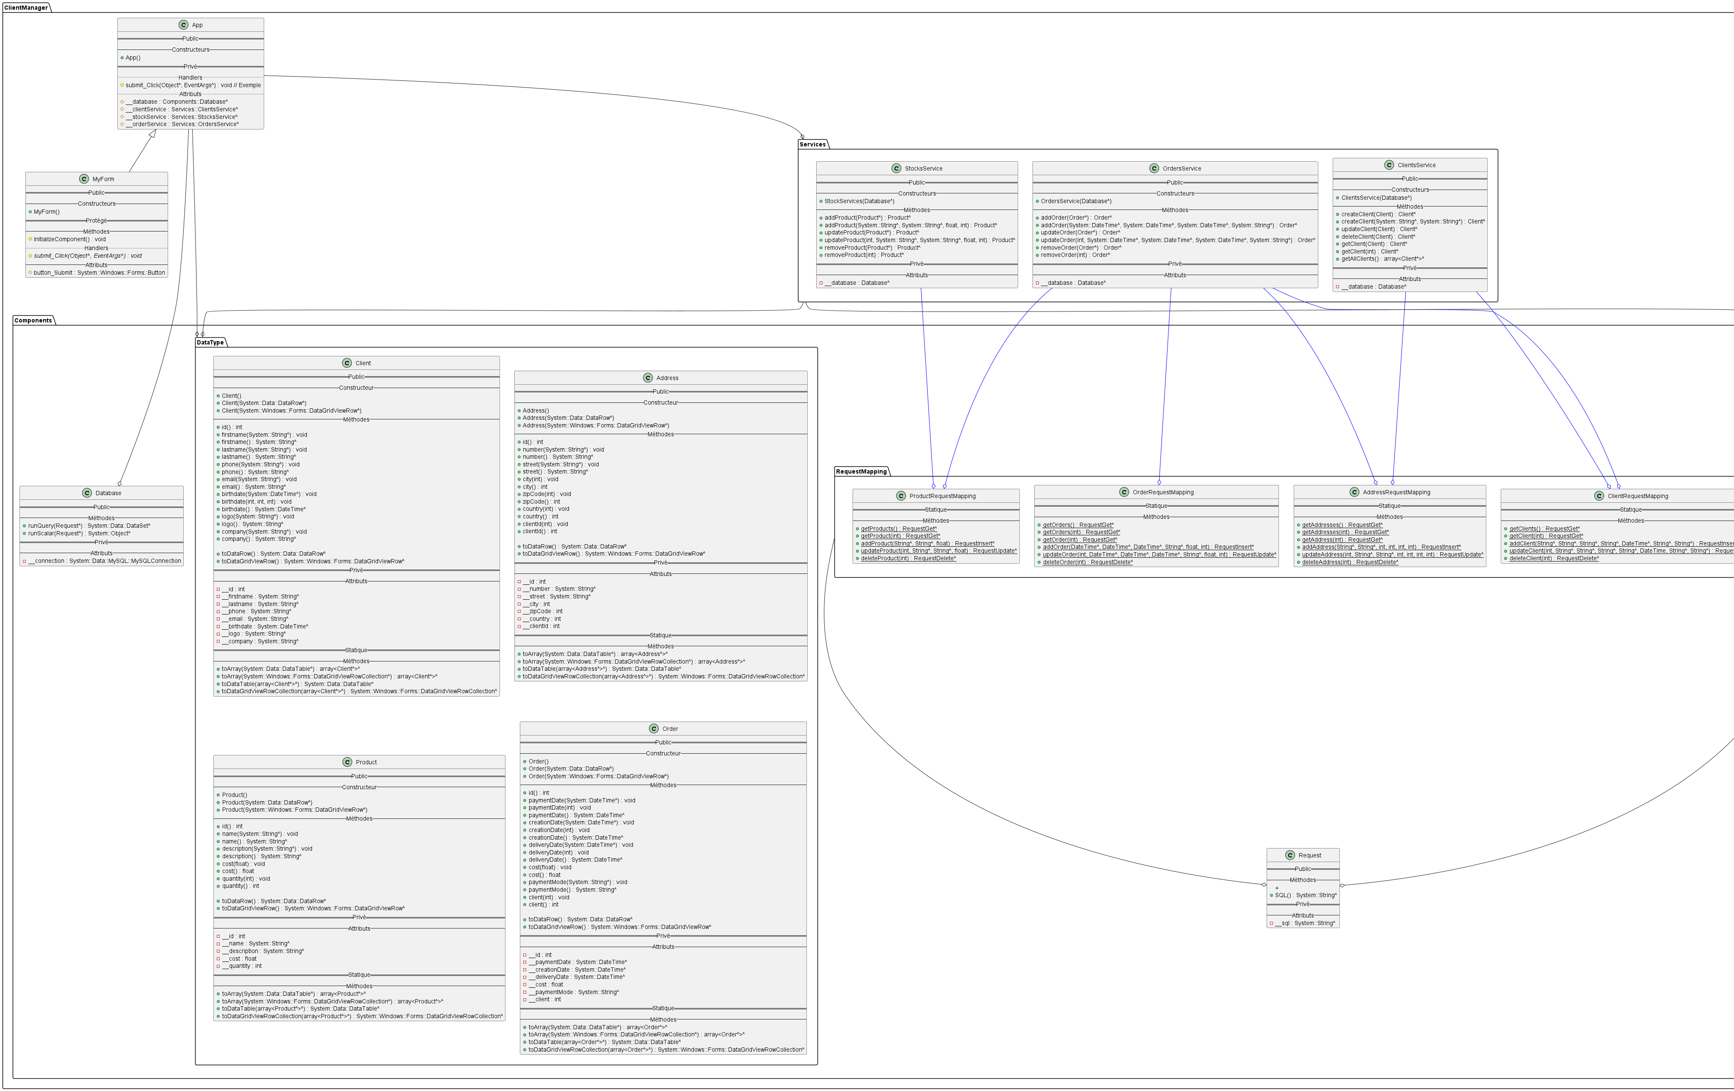
Diagramme de classes

Slide 20
03
Onglet Client

Slide 21
Spécifications Clients
N° | Action | Démarche | Attendue
1 | Créer un client | Créer un client en appuyant sur le bouton add puis submit tout en ayant au préalable rentré ses informations | Création d’un nouveau client avec toutes ses informations stockées dans la base de données prêt à être réutiliser
2 | Modifier un client | Modifier un client en appuyant sur le bouton submit tout en ayant modifié les informations du client au préalable | Mise à jour des informations d’un clients déjà existant stockées dans la base de données
3 | Supprimer un client | Supprimer un client en appuyant sur le bouton delete puis submit en ayant au préalable sélectionner le client à supprimer | Suppression totale d’un client et de ses informations dans la base de données
4 | Afficher un client | Afficher un client et ses informations en marquant son nom et prénom via la barre de recherche de l’interface clients | Affichage d’un client et de ses informations dans l’interface client
5 | Afficher l’adresse d’un client | Afficher une adresse en cliquant sur la ligne client dans l’interface client | Affichage des adresses dynamiquement sur séléction
6 | Modifier l’adresse d’un client | Cliquez sur la ligne puis modifiez l’adresse que vous voulez modifier | Mise à jour de l’adresse d’un client dans la base de données

Slide 22
04
Onglet Commande

Slide 23
Spécifications Commandes
N° | Action | Démarche | Attendue
1 | Créer une commande | Créer une commande en rentrant les différentes informations de celle-ci et en appuyant sur le bouton add puis submit pour valider l’opération | Création d’une nouvelle commande avec ses informations et liens entre les clients et les produits quelle contient
2 | Modifier une commande | Modifier une commande en rentrant des nouvelles informations sur la ligne de la commande voulue ensuite il faut appuyer sur le bouton submit pour valider l’opération | Mise à jour des informations d’une commande
3 | Supprimer une commande | Suppression d’une commande ainsi que tous les liens concernant le client et les produits qu’elle contenais en appuyant sur le bouton delete puis submit | Suppression de la commande sélectionner ainsi que les liens entre le client et les produits quelle contenais
4 | Afficher une commande | Afficher une commande et ses informations en sélectionnant celle-ci avec la barre de recherche en lui rentrant le nom du client | Affichage d’une commande et de ses informations ainsi que le client et le produit associé à celle-ci dans un autre datagridview en plus d’un récapitulatif de celle-ci sur la même interface
5 | Afficher un client en fonction de la commande | Afficher le client lié à la commande sur sélection | Affichage dynamique du client sur sélection
6 | Afficher un ou des produits d’une commande | Afficher le ou les produits liés à la commande sélectionnée | Affichage de(s) produit(s) sur sélection
7 | Afficher les clients existants | Afficher les clients existant afin de les séléctionner pour une commande | Affichage des clients pour séléction
8 | Générer une facture | Après avoir sélectionner une commande appuyer sur le bouton quote pour la générer | Afficher la facture après la génération de celle-ci comprenant les informations suivantes : Le nom du client La date de paiement Le montant total Le prix Les différentes taxes

Slide 24
05
Onglet Stock

Slide 25
Spécifications Stocks
N° | Action | Démarche | Attendue
1 | Créer un article | Créer un article en rentrant ses informations dans une nouvelle ligne de l’affichage puis appuyer sur le bouton add et submit pour valider l’action | Création d’un article et de ses informations mettant à jour la quantité de celui-ci dans la base de données
2 | Modifier un article | Modifier un article en rentrant les nouvelles informations sur la ligne existante de celui-ci et appuyer sur le bouton update et submit pour valider l’opération | Mise à jour des informations d’un article déjà existant stockées dans la base de données
3 | Supprimer un article | Supprimer un article et ses informations en sélectionnant un article et en appuyant sur le bouton delete puis le bouton submit pour valider l’action | Suppression d’un article mettant à jour la quantité de celui-ci dans la base de données
4 | Afficher un article | Afficher un article et ses informations en utilisant la barre de recherche pour le sélectionner | Affichage d’un article ainsi que ses informations dont sa quantité sur l’interface

Slide 26
Merci !
Godier Alban
Vaudour Matteo
Voisin Noah

